Slide 1
Порядок составления и представления государственной статистической отчетности по форме 4-тр (автотранс) «Отчет об использовании автомобильного транспорта»
НАЦИОНАЛЬНЫЙ СТАТИСТИЧЕСКИЙ КОМИТЕТ РЕСПУБЛИКИ БЕЛАРУСЬ
ГЛАВНОЕ СТАТИСТИЧЕСКОЕ УПРАВЛЕНИЕ ГОРОДА МИНСКА

Slide 2
Форма 4-тр (автотранс) утверждена постановлением Национального статистического комитета Республики Беларусь 28.08.2015 № 103
Бланки и Указания по заполнению формы можно
► найти на сайте Белстата https://www.belstat.gov.by
Срок представления:
6 апреля 2023 г.
6 июля 2023 г.
6 октября 2023 г.

Slide 3
Форму 4-тр (автотранс) представляют:
крупные и средние организации, а также малые организации, подчиненные государственным органам, видами экономической деятельности которых являются деятельность такси, прочие перевозки пассажиров автомобильным транспортом в нерегулярном сообщении (включая перевозки электробусами), деятельность грузового автомобильного транспорта и предоставление услуг по переезду
все малые организации, осуществляющие перевозки пассажиров

Slide 4
Форму 4-тр (автотранс) представляют:
малые организации, осуществляющие перевозки грузов, у которых грузооборот за год, предшествующий отчетному, составил 2 миллиона тонно-километров и более
микроорганизации, осуществляющие перевозки пассажиров, у которых пассажирооборот за год, предшествующий отчетному, составил 2 миллиона пассажиро-километров и более;
микроорганизации, осуществляющие перевозки грузов, у которых грузооборот за год, предшествующий отчетному, составил 2 миллиона тонно-километров и более

Slide 5
В отчете отражаются данные:
об автомобильных перевозках, выполненных за плату для организаций и физических лиц на основании договора автомобильной перевозки пассажира, договора автомобильной перевозки груза или на иных законных основаниях
о доставке собственной продукции (товаров) до покупателя (другой организации, физического лица) в случае, если заключается договор, в котором стоимость доставки выделена отдельно и не включена в отпускную цену реализуемой продукции (товаров)
об автомобильных перевозках грузов, пассажиров, выполненных за плату для организаций и физических лиц на основании разовых заказов

Slide 6
В отчете отражаются данные:
об автомобильных перевозках грузов, пассажиров, выполненных за плату для своих работников на основании заявления (заявки) или других документов
об использовании транспортных средств, сданных по договорам аренды транспортного средства с экипажем организациям и физическим лицам
о работе и использовании автомобильных транспортных средств, взятых по договорам аренды транспортного средства без экипажа или договорам лизинга
об автомобильных перевозках пассажиров, выполненных респондентом (поверенным) по договору поручения

Slide 7
В отчете НЕ ОТРАЖАЮТСЯ данные:
об автомобильных перевозках грузов для собственных нужд организации, например: по доставке собственной продукции (товаров) в свою розничную (торговую) сеть, внутрихозяйственные, внутризаводские, внутриобъектные и тому подобные перевозки
о работе и использовании автомобильных транспортных средств, конструкция которых не предназначена для перевозок грузов (специальные), например: автокраны, авторемонтные всех видов, пожарные, бензозаправщики, санитарные, мусоровозы, подметально-уборочные, автолавки, асфальтобетоносмесители и тому подобное
о работе и использовании автомобильных транспортных средств, сданных по договорам аренды транспортного средства без экипажа или договорам лизинга

Slide 8
Отчет заполняется
По всем видам грузовых транспортных средств с прицепами или без них (бортовым, самосвалам, фургонам, рефрижераторам, цистернам, седельным тягачам с полуприцепами, лесовозам, пикапам, фургонам на шасси легковых автомобилей, грузопассажирским), автобусам и легковым автомобилям-такси независимо от места использования автомобильных транспортных средств
На основании данных бухгалтерского учета, товарно-транспортных накладных, международных товарно-транспортных накладных «CMR», формуляров поездки, списков пассажиров, других первичных учетных и иных документов, содержащих информацию о работе автомобильного транспорта

Slide 9
Данные о перевозке включаются в отчет за тот период, на который приходится дата возвращения транспортного средства с линии.
Перевозка
Минск-Москва-Минск
Дата выезда 28.03.2023
Дата возвращения 03.04.2023
Включаем в отчет
за II квартал 2023 г.

Slide 10
Обратите внимание!
Отчет заполняется за чистый квартал, без нарастания
Показатели отчета заполняются с одним знаком после запятой

Slide 11
Порядок заполнения таблицы 1 «Работа и использование грузовых транспортных средств»
По строкам 01 и 02 в графах 1 и 2 отражаются объем перевезенного (доставленного) груза, грузооборот грузовых транспортных средств, работа которых учтена в натуральном выражении (в тоннах и тонно-километрах), и расчетные данные о работе грузовых транспортных средств, по которым невозможен учет объемов перевозок грузов и грузооборота в натуральном выражении путем замера, взвешивания.
Наименование показателя | Код строки | Единица измерения | За отчетный квартал | За соответ- ствующий квартал предыдущего года
А | Б | В | 1 | 2
Перевезено грузов………… | 01 | тыс. т
Грузооборот……………..… | 02 | тыс. т.км
Общий пробег……………… | 03 | тыс. км

Slide 12
Порядок заполнения таблицы 1 «Работа и использование грузовых транспортных средств»
Объем перевозок грузов грузовыми транспортными средствами в натуральном выражении определяют по фактическому весу перевезенных грузов с учетом веса тары, веса контейнеров за каждую поездку (заезд), подтвержденных товарно-транспортными документами.
Наименование показателя | Код строки | Единица измерения | За отчетный квартал | За соответ- ствующий квартал предыдущего года
А | Б | В | 1 | 2
Перевезено грузов………… | 01 | тыс. т
Грузооборот……………..… | 02 | тыс. т.км
Общий пробег……………… | 03 | тыс. км
Строка 01
Строка 02
Данные о грузообороте (количестве выполненных тонно-километров) определяются умножением данных о фактически перевезенном в отдельные ездки (заезды) грузе (включая груз, перевезенный на прицепах) на расстояние перевозки и суммированием полученных произведений.

Slide 13
Пример расчета
Пример расчета 1. За день было выполнено 3 ездки одним грузовым транспортным средством.
1-я ездка: 3 тонны на расстояние 20 километров;
2-я ездка: 4 тонны на расстояние 30 километров;
3-я ездка: 3 тонны на расстояние 10 километров.
Объем перевозок грузов за день составит 10 тонн.
Грузооборот составит: (3 т х 20 км) + (4 т х 30 км) + (3 т х 10 км) = 210 тонно-километров.
Пример расчета 2. Организацией из пункта А в пункт В было перевезено 40 тонн груза на расстояние 30 километров, где было отгружено 10 тонн груза, остальной груз перевезен в пункт С на расстояние 50 километров.
1-я ездка: 40 тонн на расстояние 30 километров;
2-я ездка: 30 тонн (40 т - 10 т) на расстояние 50 километров.
Объем перевозок грузов за день составит 40 тонн.
Грузооборот составит: (40 т х 30 км) + (30 т х 50 км) = 2700 тонно-километров.

Slide 14
Порядок заполнения таблицы 1 «Работа и использование грузовых транспортных средств»
При работе грузовых транспортных средств, по которым невозможен учет объемов перевозок грузов и грузооборота в натуральном выражении путем замера, взвешивания, объем перевозок грузов и грузооборот определяются расчетным путем
Объем перевозок грузов
Автомобиле-часы в наряде
Грузоподъем-ность авто
0,49*
* нормативная производительность одной тонны грузоподъемности за один час работы
Грузооборот
Объем перевозок грузов
25*
* нормативное расстояние перевозки

Slide 15
Порядок заполнения таблицы 2 «Работа автобусов»
Объем перевозок пассажиров и пассажирооборот рассчитывают отдельно:
по видам сообщения – регулярное и нерегулярное;
по видам перевозок – городские, пригородные, междугородные и международные.
Наименование показателя | Код строки | Единица измерения | За отчетный квартал | За соответ- ствующий квартал предыдущего года
А | Б | В | 1 | 2
Перевезено пассажиров… | 05 | тыс. чел.
Пассажирооборот…..… | 06 | тыс. пасс.км

Slide 16
Порядок заполнения таблицы 2 «Работа автобусов»
Автомобильные перевозки в нерегулярном сообщении
Принимается равным количеству пассажиров, указанному в формуляре поездки, списке пассажиров или другом первичном учетном и ином документе, содержащем информацию о работе автомобильного транспорта, но не более числа мест для перевозки пассажиров (мест для сидения и мест для пассажиров в колясках)
Автомобильные перевозки в регулярном сообщении
Определяется по количеству реализованных билетов при городских, пригородных, междугородных и международных перевозках
Строка 05
Перевезено пассажиров

Slide 17
Порядок заполнения таблицы 2 «Работа автобусов»
Строка 06 Пассажирооборот
Городские автомобильные перевозки в регулярном сообщении:
Объем перевозок пассажиров
Среднее расстояние поездки одного пассажира по данному городу*
*Среднее расстояние поездки принимается равным среднему расстоянию, фактически сложившемуся по респонденту за год, предшествующий текущему

Slide 18
Порядок заполнения таблицы 2 «Работа автобусов»
Строка 06 Пассажирооборот
Городские автомобильные перевозки в регулярном сообщении маршрутными такси (рассчитывается отдельно по каждому маршруту):
Количество перевезенных
пассажиров
½ протяженности маршрута в прямом или обратном направлении

Slide 19
Порядок заполнения таблицы 2 «Работа автобусов»
Строка 06 Пассажирооборот
Пригородные, междугородные и международные автомобильные перевозки в регулярном сообщении:
Сумма выручки от перевозок пассажиров
Действующий тариф за один пассажиро-километр*
*Если тариф на один пассажиро-километр при международных перевозках не установлен, то его определяют путем деления стоимости билета на протяженность маршрута в прямом или обратном направлении

Slide 20
Порядок заполнения таблицы 2 «Работа автобусов»
Строка 06 Пассажирооборот
По автобусам, сданным по договорам аренды транспортного средства с экипажем, выполняющим пригородные и междугородные автомобильные перевозки в регулярном сообщении:
Количество перевезенных пассажиров
Среднее расстояние поездки одного пассажира на автомобильном транспорте общего пользования при осуществлении пригородных и междугородных перевозок, фактически сложившееся по области за второй месяц отчетного квартала*
*Официальная статистическая информация о среднем расстоянии поездки размещается на официальном сайте Национального статистического комитета в глобальной компьютерной сети Интернет http://www.belstat.gov.by в рубрике «Респондентам» разделе «Государственные статистические наблюдения» подразделе «Бланки форм государственной статистической отчетности, указания по их заполнению, постановления»

Slide 21
Порядок заполнения таблицы 2 «Работа автобусов»
Строка 06 Пассажирооборот
По автобусам, сданным по договорам аренды транспортного средства с экипажем, выполняющим международные автомобильные перевозки в регулярном сообщении:
Количество перевезенных
пассажиров
Пробег автобуса с пассажирами по каждой ездке

Slide 22
Порядок заполнения таблицы 2 «Работа автобусов»
Строка 06 Пассажирооборот
Городские и пригородные (кроме туристско-экскурсионных) автомобильные перевозки в нерегулярном сообщении:
Общий пробег автобусов
Средняя вместимость автобусов
0,65*
*Произведение коэффициента использования пробега и коэффициента использования вместимости.

Slide 23
Порядок заполнения таблицы 2 «Работа автобусов»
Строка 06 Пассажирооборот
Междугородные и международные автомобильные перевозки в нерегулярном сообщении, а также туристско-экскурсионные перевозки во всех видах сообщения:
Количество перевезенных
пассажиров
Пробег автобуса с пассажирами по каждой ездке

Slide 24
Типичные ошибки
Невключение в отчет данных о перевозках грузов или пассажиров, выполненных за плату для своих работников по заявлению работника
Округление расчетов делается не по правилам математики
Расчет пассажирооборота без учета вида и типа сообщения
Несоответствие первичных статистических данных об объеме перевозок грузов, общем пробеге данным первичных учетных и иных документов
Отражение первичных статистических данных об объеме перевозок грузов, грузооборота нарастающим итогом
Грузооборот рассчитывается не по каждой ездке отдельно

Slide 25
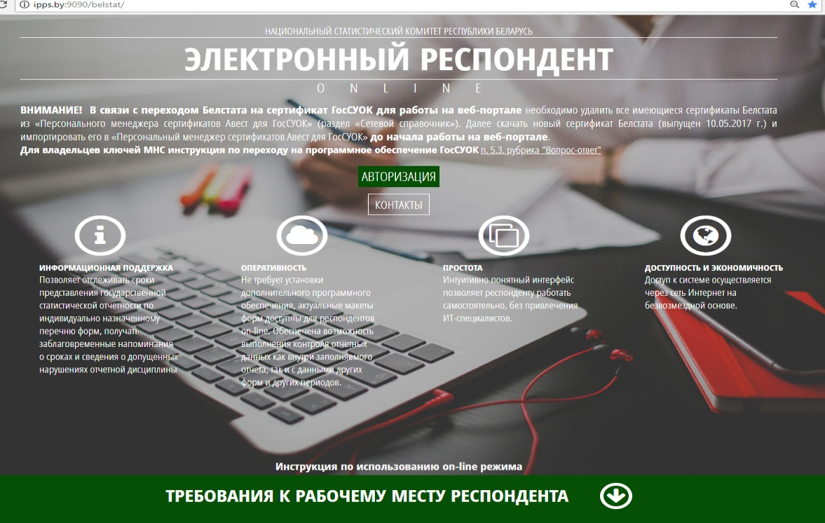
ПО для представления статистической отчетности в виде электронного документа
«Электронный респондент» онлайн (веб-портал)
ПО ТЕХНИЧЕСКИМ ВОПРОСАМ
представления государственной статистической отчетности в виде электронного документа в режиме онлайн можно обращаться по телефону:
(375 17) 371 01 80
Обращаем внимание, что в ближайшее время представление первичных статистических данных по формам государственных статистических наблюдений будет осуществляться в виде электронного документа только в режиме онлайн

Slide 26
https://www.belstat.gov.by/informatsiya-dlya-respondenta/elektronnaya-otchetnost/
Электронная отчетность
«Электронный респондент» онлайн
Необходимое условие предоставления отчета в электронном виде –
наличие у организации средств электронной цифровой подписи

Slide 27
Основные функции веб-портала
Заполнение, контроль и отправка отчетов в режиме онлайн
Place your screenshot here
Формирование индивидуального полного перечня форм
Контроль отчетов, в том числе с данными отчетов предыдущих периодов
Получение информации о допущенных нарушениях

Slide 28
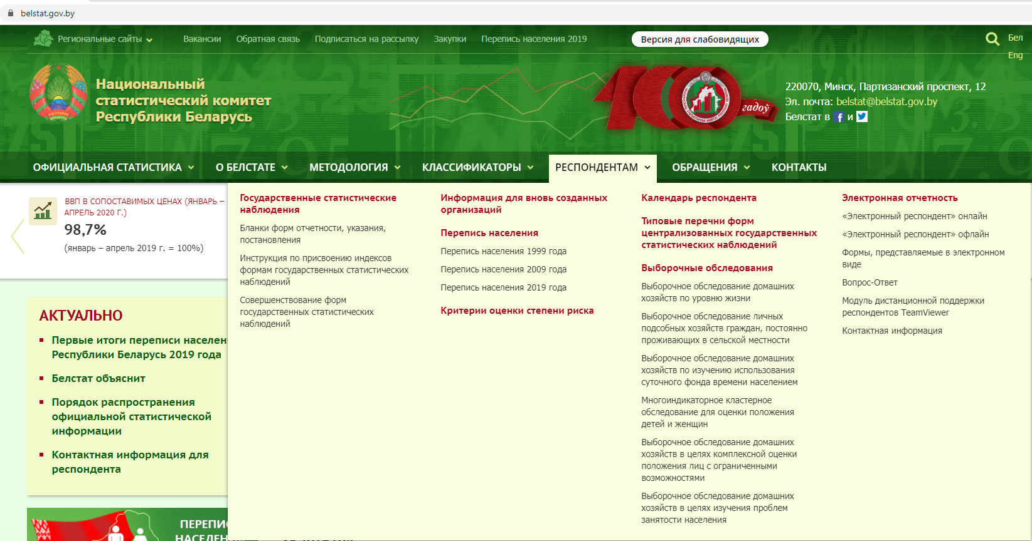
www.belstat.gov.by/informatsiya-dlya-respondenta
Критерии оценки
степени риска

Slide 29
Критерии оценки степени риска
Критерии оценки степени риска для отбора проверяемых субъектов при проведении выборочной проверки по конкретным формам государственной статистической отчетности:
№ п/п | Критерии | Оценка в баллах
2.16. | 4-тр (автотранс) «Отчет об использовании автомобильного транспорта»
2.16.1. | несоответствие первичных статистических данных, содержащихся в графе «За соответствующий квартал предыдущего года», в текущем отчетном периоде первичным статистическим данным, содержащимся в графе «За отчетный квартал», представленным за аналогичный отчетный период предыдущего года, на 30 и более процентов | 3
2.16.2. | среднее расстояние перевозки грузов за отчетный период 4000 километров и более или 3 километра и менее | 3

Slide 30
По возникающим вопросам по форме 4-тр (автотранс) можно обращаться в отдел статистики ТЭК и услуг
По телефонам:
(375 17) 358 97 86 (Заводской район)
(375 17) 397 35 93 (Ленинский район)
(375 17) 396 97 68 (Московский район)
(375 17) 373 70 59 (Октябрьский район)
(375 17) 373 49 65 (Партизанский район)
(375 17) 373 24 52 (Первомайский район)
(375 17) 374 94 15 (Советский район)
(375 17) 374 37 87 (Фрунзенский район)
(375 17) 348 63 63 (Центральный район)
г. Минск, ул. Захарова 31
каб.402П, 407П, 409П2

Slide 31
Спасибо за внимание!

